Slide 1

电池行业要“变天”了！
国家出手整治内卷！
别再卷了！多部门联合给动力电池行业“泼冷水”，也点了一把火。
Manus AI 行业分析报告 | 2026.01.07

Slide 2

突发信号：多部门联合座谈会
01
控产能
2026.01.07
财联社突发爆料：动力和储能电池行业座谈会今日秘密召开。由多部门联合发起，信号非常明确：无序扩张的时代结束了，靠“价格战”清场的路走不通了。
Capacity Control
02
管价格
Price Regulation
03
护专利
Patent Protection

Slide 3

追根溯源：行业发展历程
1990s - 2009
2010 - 2015
2016 - 2020
2021 - 2025
萌芽与起步
政策驱动期
全球领跑期
结构调整期
锂电产业从消费电子起步，中国企业开始在全球产业链中崭露头角。
国家新能源汽车补贴政策出台，动力电池需求开始爆发式增长。
宁德时代等巨头崛起，中国成为全球最大的动力电池生产基地。
磷酸铁锂回归主流，产能过剩与价格战成为行业主旋律。

Slide 4

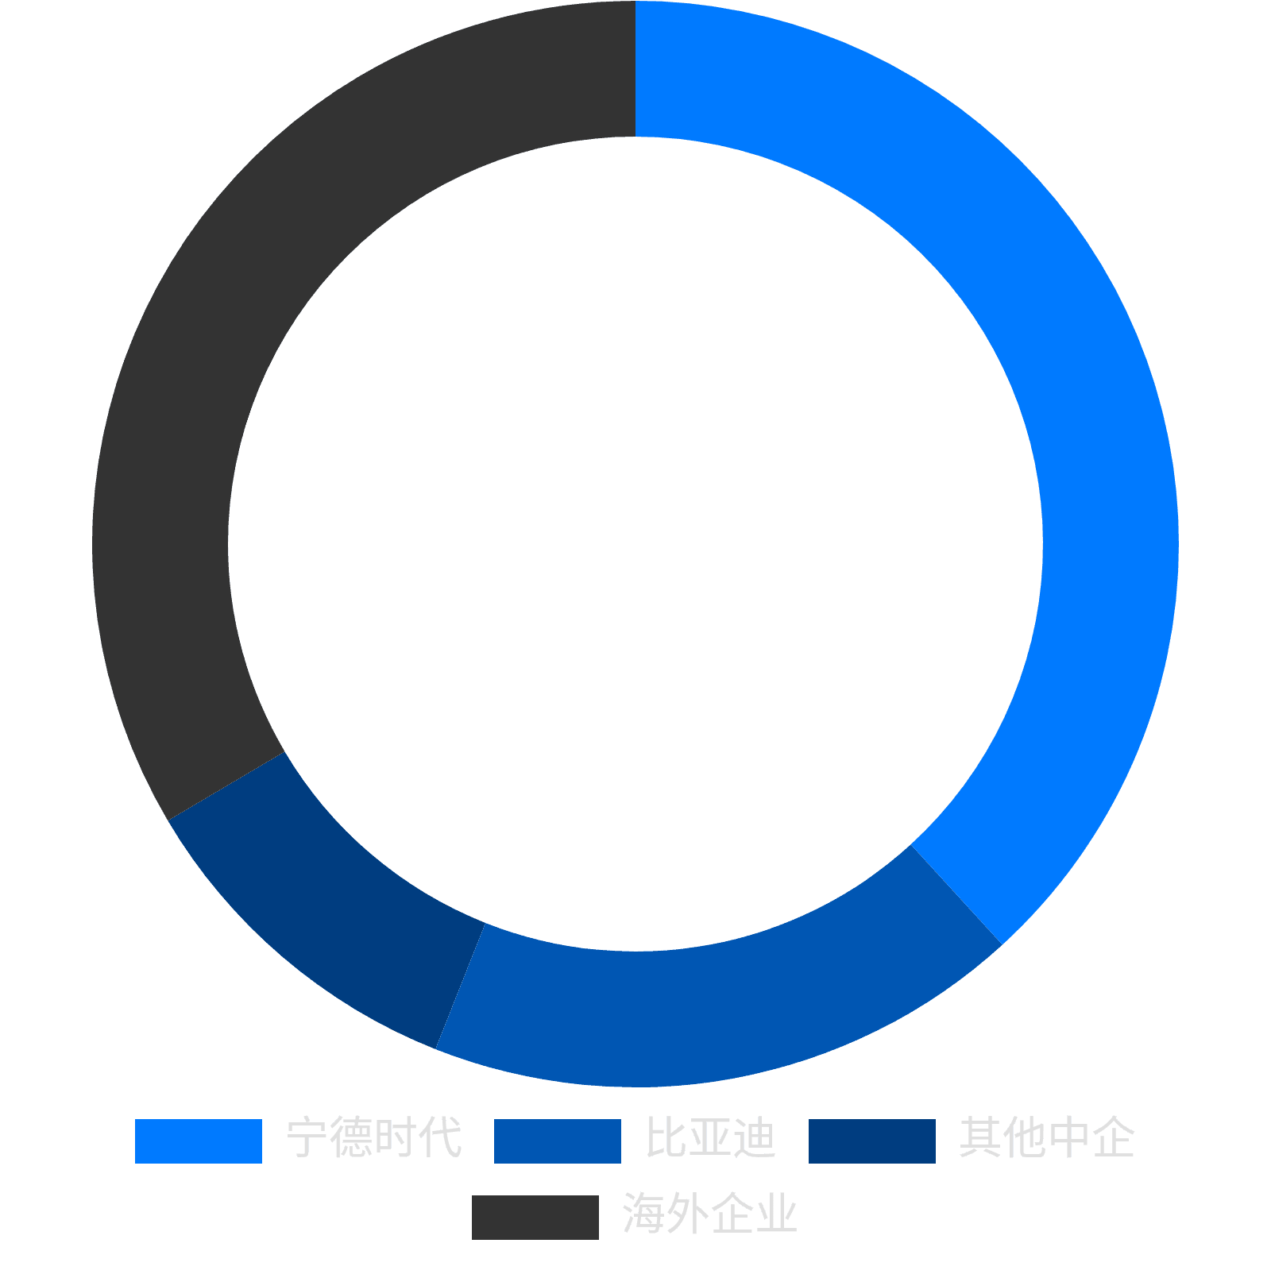
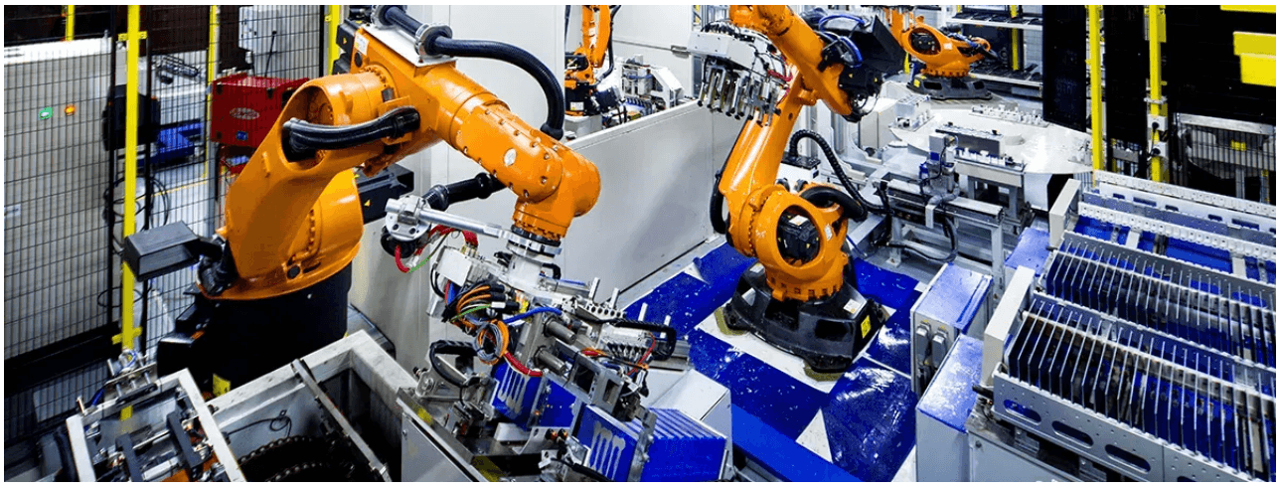
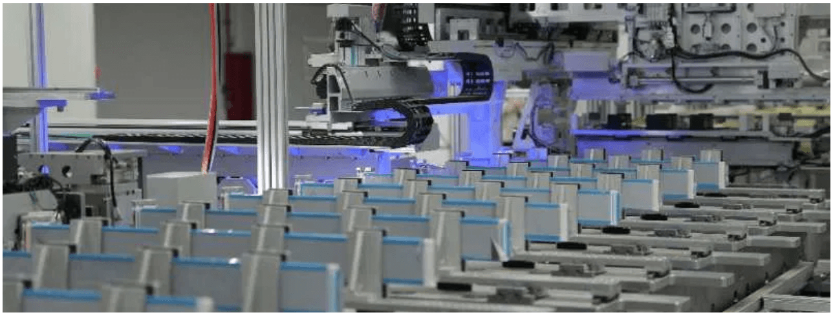
市场现状：双雄并立与全球领先
38.2%
17.8%
宁德时代 (CATL) 全球份额
比亚迪 (BYD) 全球份额
56%
TOP 10 占 6
4000万+
全球前十中企席位
中国新能源车累计销量
中企双雄份额
数据来源：SNE Research (2025.1-11)

Slide 5
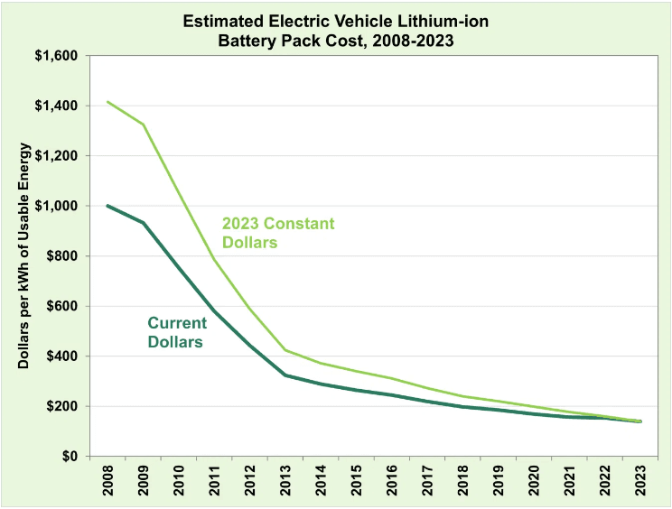
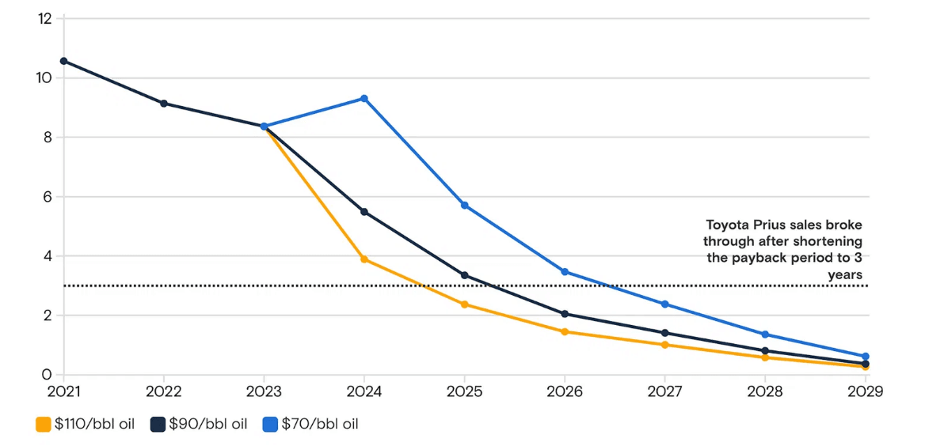
价格走势：跌破“现金成本线”
原材料剧烈波动
碳酸锂价格从2024年初的10万元/吨一路下探至7.5万元/吨，击穿多数高成本矿山成本线。
电芯价格触底
图1：全球动力电池包成本长期趋势 (2008-2023)
过去一年，电芯价格跌至历史低点，部分规格产品已跌破二三线企业的现金成本线。
警示：长期低于成本价的竞争将导致企业丧失研发能力，损害产业链长期健康。
最新反弹信号
图2：电池价格下降与燃油车平价预测
2026年1月，碳酸锂期货合约出现涨停，行业底部特征明显，价格博弈进入新阶段。

Slide 6



恶性竞争：内卷带来的“慢性自杀”
价格战没有赢家，只有对产业根基的持续侵蚀
企业盈利枯竭
研发投入受阻
行业生态乱象
利润空间被极度压缩，电芯价格跌至现金成本线以下。多数二三线企业面临生存危机，行业陷入“增收不增利”的怪圈。
缺乏盈利导致研发经费被迫缩减。技术迭代放缓，削弱了中国制造在固态电池等前沿领域的长期全球竞争力。
专利侵权频发，低价低质产品充斥市场。恶性竞争损害了“中国制造”的品牌声誉，不利于产业的长期健康发展。
Survival Crisis
Innovation Stagnation
Market Disorder

Slide 7




国家调控：从“野蛮生长”转向“规范有序”
控产能
管价格
护专利
•
严控低端产能盲目扩张
•
建立合理的价格监测与预警机制
•
强化动力电池领域知识产权保护
•
引导行业向高端、高质方向集中
•
打击低于成本的恶意价格战
•
严厉打击专利侵权与技术剽窃
•
提高行业准入门槛与能效标准
•
规范上下游产业链价格联动
•
鼓励原创研发，保护企业创新动力

Slide 8

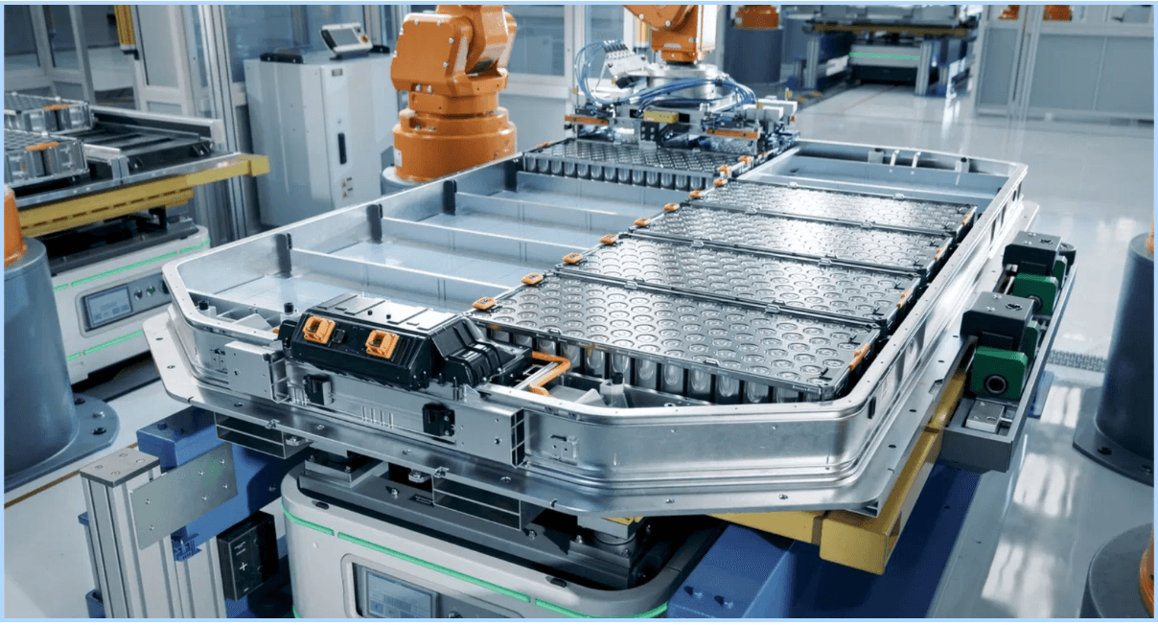
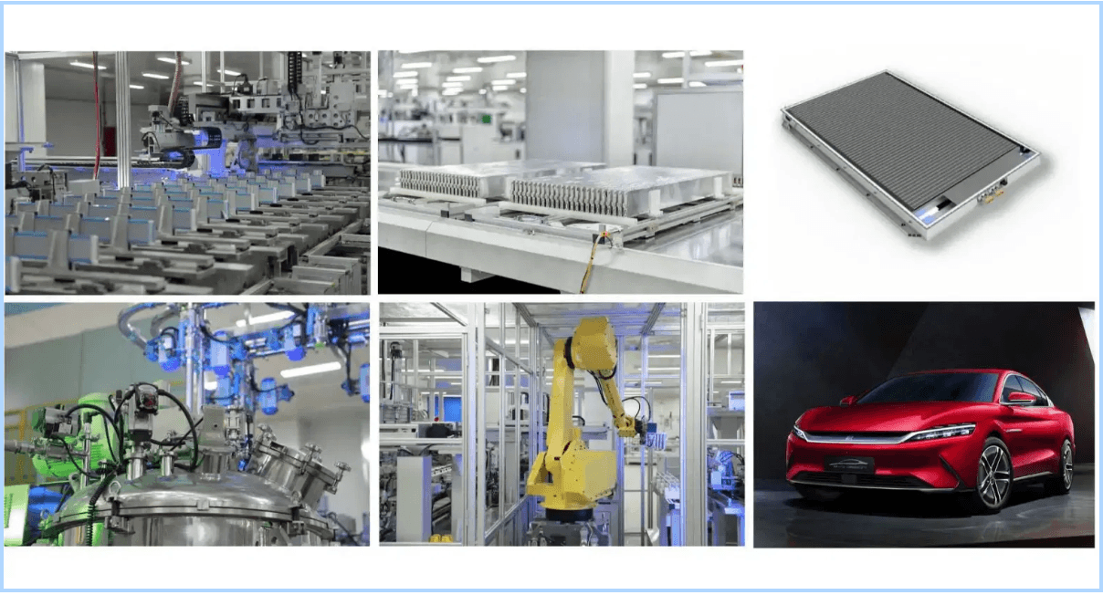



未来方向：高质量出海是必经之路
从产品到产业
从单纯出口转向在海外建立本土化产业链，推动“中国技术+全球制造”。
Advanced Solid-State Technology
Global Manufacturing Excellence
绿色合规挑战
落实《新电池法》与电池护照要求，构建全生命周期碳足迹管理。
抢占技术高地
重点突破固态电池、超快充及高镍无钴材料，保持技术领先。

Slide 9

总结与展望：阵痛后的涅槃重生
行业共识
?
无序扩张与价格战没有赢家。行业共识已形成：高质量发展、尊重知识产权与合理利润。
你认为电池价格会
止跌回升吗？
未来趋势
集中度将向头部靠拢。具备核心技术、全球布局与绿色管理的企业更具竞争力。
欢迎在评论区讨论
涅槃重生
国家调控旨在清理落后产能、保护创新，推动产业从规模领先向价值领先转型。

Slide 10

谢谢观看
共同见证中国新能源电池行业的转型升级
MANUS AI INDUSTRY ANALYSIS | 2026.01.07

